Slide 1
Des techniques d’interaction utilisant des menus contextuels et des gestes

Slide 2
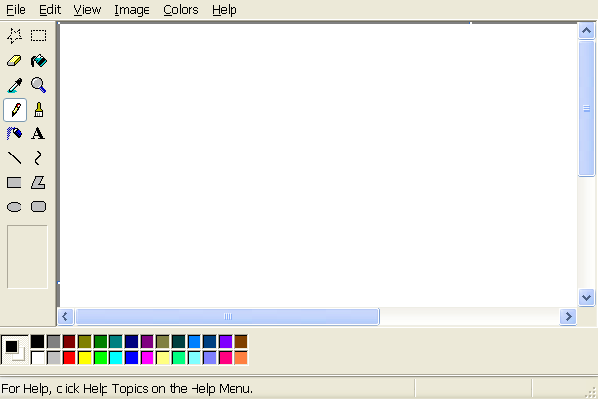
Commandes
(actions,
outils,
operations,
“verbes”)
Objets
(endroits,
“noms”)
Notes:
Point out the tools and modes here. This paradigm of tools and modes is used a lot of many software packages, not just paint programs but also in: your favourite word processing program (fonts), or video editing packages (zoom tools, splicing tools, etc.)
Question: How do we indicate the current mode to the user ?
- hiliting the tool’s icon, displaying text in the status bar, modifying the cursor shape, …
Question: have you ever forgotten what mode you were in ? Clicked down with a tool only to realize it’s the wrong tool ? Not necessarily in a paint program, it could be in a word processor, or Premiere.
Explain what a mode error is. Visual feedback, even at the cursor, isn’t enough to prevent mode errors.
// Does this ever happen in the real world ?
We’d like a way to allow the user to select these tools without running into mode errors.
In reality, there are two things we want to allow the user to select: actions/tools/command/verbs and objects/locations/nouns.
A lot of what users do with computers can be described in terms of selecting nouns and verbs, so it’d be good to have a understanding of how to ease the selection of nouns and verbs.

Slide 3
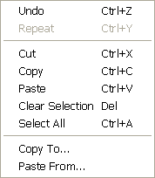
Commandes dans un menu déroulant
Objets
(endroits,
“noms”)
Notes:
We could completely avoid the tool palette on the left, and have all commands in menus.
We could design things so the user is always in selection mode, and goes to the menus whenever they want to create or modify an object.
This avoids modes, since we’re always in selection mode, or temporarily in some creation mode after which we fall back to selection mode.
So we avoid mode errors.
We also save screen space.
// Question: problems with this design ?
Not necessarily the best design for all situations (e.g. creating multiple instances of the same class of object), but some products like Maya actually work along these lines.

Slide 4
Commandes
dans
un menu contextuel
Objets
(endroits,
“noms”)
Notes:
Question: any advantage or disadvantage to using popup menus over pulldown menus ?
User doesn’t have to travel as far with the mouse ?
The popup menu also has the advantage of combining verb and noun selection into a single action, which is often faster and corresponds better to the user’s mental chunking.
Earlier, we talked about visual feedback for indicating mode.
It turns out that kinesthetic feedback is far superior to visual feedback (maybe mention experiment by sellen and kurtenbach et al. with vi with foot pedal vs keyboard and strong visual feedback)
Kinesthetic feedback is not restricted to popup menus: talk about hitting hotkeys in 3D Studio MAX to manipulate camera versus *holding* down Alt in Maya.

Slide 5
Les modes créent la possibilité d’avoir des erreurs de mode, où l’utilisateur se croît en un mode lorsqu’il est dans un autre
Un retour visuel indiquant le mode actuel est bien, mais souvent n’est pas assez pour empêcher les erreurs de mode
  Exemples de retours visuels indiquant le mode:
  icône d’outil surligné, forme de curseur, barre d’état
Les menus contextuels aided…
  À éviter les erreurs de mode, via des modes temporaires et (parfois) un retour kinesthésique (pression dans le doigt qui tient une touche appuyée) qu’on appelle aussi quasi-mode
  À augmenter l’espace d’écran disponible pour montrer le contenu/données (quoique ce contenu/données seront cachés temporairement pendant que le menu est affiché)
  Diminuent la distance à parcourir avec le curseur
  Peuvent fusionner la sélection d’objet et de commande (sélection plus rapide; meilleur couplage mental (“mental chunking” [Buxton 1986]))
À retenir!

Slide 6
Étant donné tous ces avantages des menus contextuels, pouvons-nous les améliorer ?
Y a t-il des widgets ou des techniques d’interaction encore mieux?

Slide 7
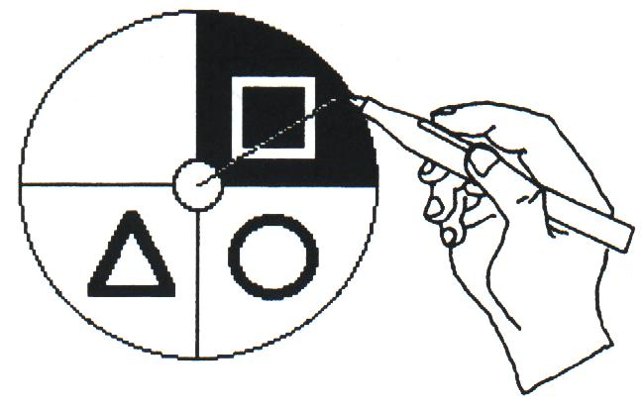
Menu radial (“Radial Menu”, “Pie Menu”) à un niveau:
La selection se fait par glissements directionnels, sans avoir à faire attention à notre position finale; c.-à-d. qu'on peut dépasser la pointe de tarte à sélectionner, en autant que notre angle soit bon. https://youtu.be/Wiu-Lruju8E
Regardez la vidéo; notez les 5 avantages de ces menus
Image prise de la thèse doctorale de Gord Kurtenbach

Slide 8
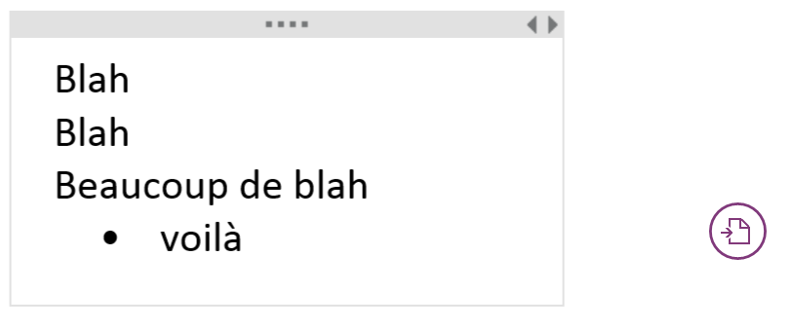
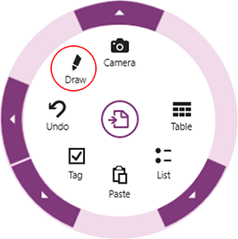
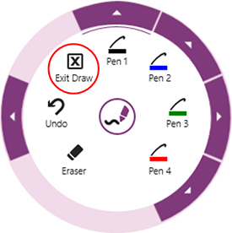
Menu radial dans Microsoft OneNote
La selection se fait par glissements directionnels ou par clics.
(Malheureusement, le menu radial de OneNote fut enlevé dans Windows 10.)
https://blogs.office.com/2013/04/29/onenote-just-made-your-touch-more-powerful/

Slide 9
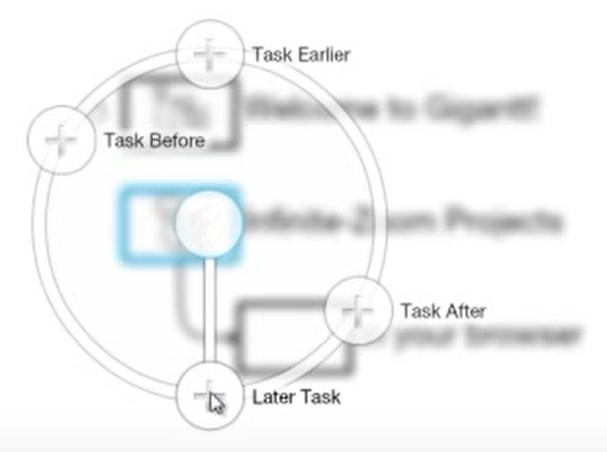
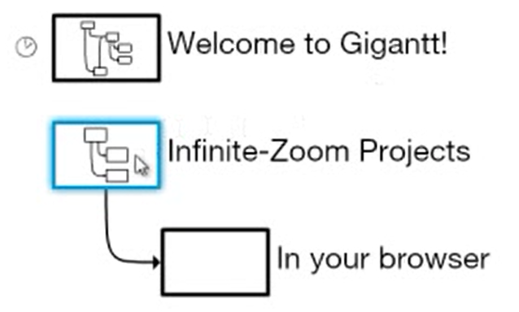
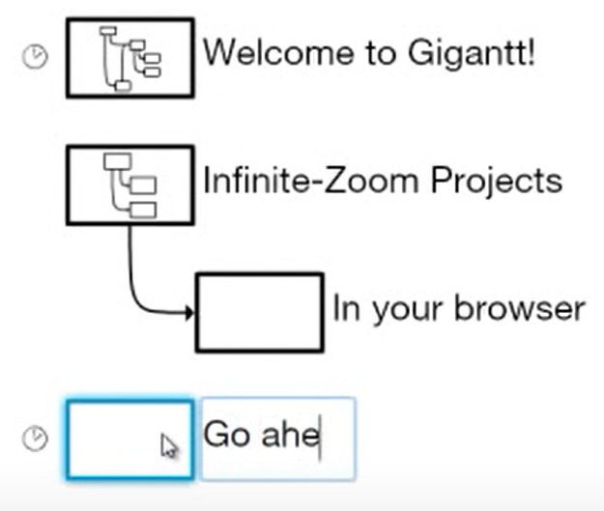
Menu radial dans Gigantt
Logiciel pour gérer de grands diagrammes Gantt. La sélection se fait par glissements directionnels. http://www.youtube.com/watch?v=XiD4ga2s13w

Slide 10
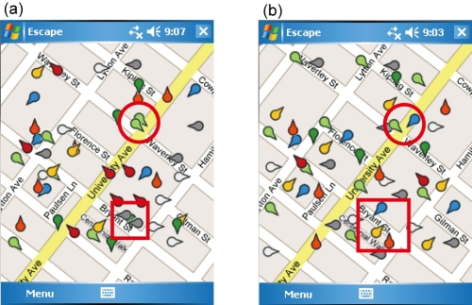
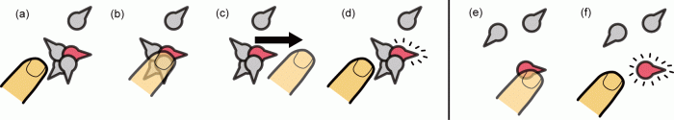
Un exemple utilisant des glissements directionnels sans menu. Un gros doigt sur un petit écran peut faire un glissement directionnel pour désambiguïser sa sélection.
https://scholar.google.ca/scholar?q=yatani+patridge+bern+newman+escape+target+selection+technique+visually+cued+gestures

Slide 11
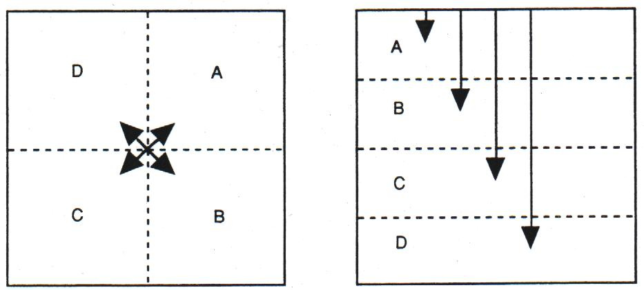
Menu radial versus menu linéaire
À retenir!
Image prise de la thèse doctorale de Gord Kurtenbach
Les glissements dans différentes directions sont plus mémorables (plus faciles à retenir) et plus faciles à reproduire que les glissements de différentes distances.
On peut faire les glissements directionnels de façon balistique (sans faire attention à notre position finale), donc très rapidement.
On peut même faire des glissements directionnels sans regarder ("eyes-free operation") une fois qu'on connaît les angles par coeur.

Slide 12

Présentation graphique améliorée: on n'est pas obligé d'afficher des grosses pointes de tarte
Select and Move
Equilateral Triangle
Rectangle
Triangle
Square
Circle
Notes:
Picture from Kurtenbach’s phd thesis

Slide 13
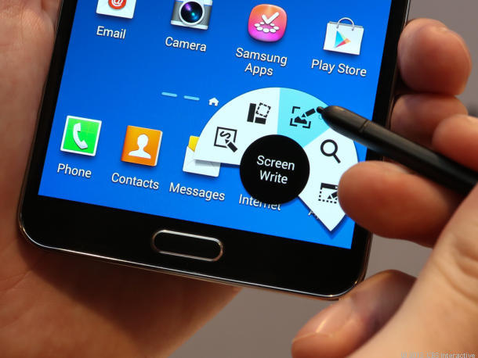
(Faux) menu radial dans les dispositifs Samsung Galaxy Note: "Air Command"
Est seulement "radial" dans sa disposition; ne fonctionne pas par glissements mais par clics
Une sorte de menu 2D où la disposition radial est accessoire
http://www.droidkube.com/wp-content/uploads/2013/09/note3-air-command.jpg

Slide 14
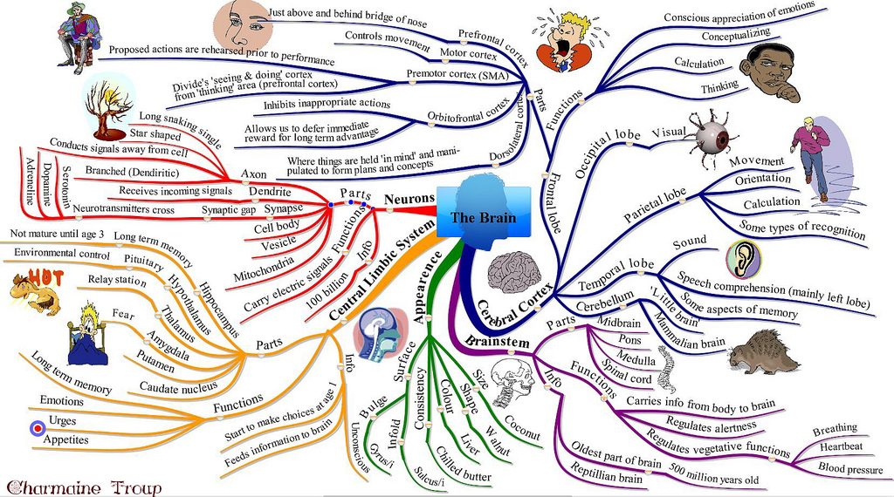
Les "mind maps" (cartes heuristiques) de Tony Buzan
https://c2.staticflickr.com/4/3640/3299003148_e3cf88da32_b.jpg

Slide 15
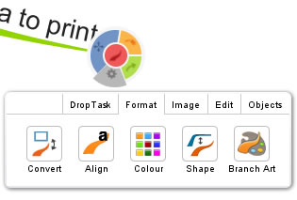
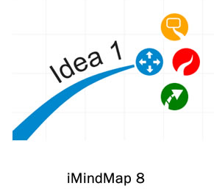
(Faux) menu radial dans iMindMap de Tony Buzan
Est seulement "radial" dans sa disposition; ne fonctionne pas par glissements à partir du centre mais par clics (ou par glissements partant des items – une idée intéressante, mais différente des vrais menus radiaux)
Une sorte de menu 2D où la disposition radial est accessoire
Démonstration: https://www.youtube.com/watch?v=UVt3Qu6Xcko&t=1m13s
http://mindmappingsoftwareblog.com/wp-content/uploads/2013/11/imindmap-7-target-menu.jpg
http://mindmappingsoftwareblog.com/imindmap-8-review/

Slide 16
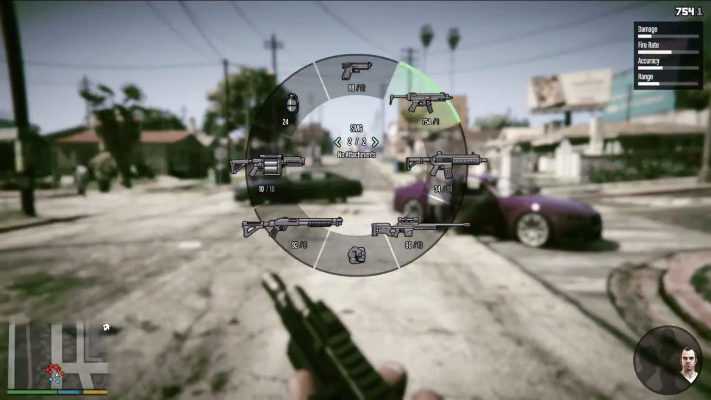
“Weapon Wheel” (Grand Theft Auto 5)
http://gta.wikia.com/wiki/Weapon_Wheel

Slide 17
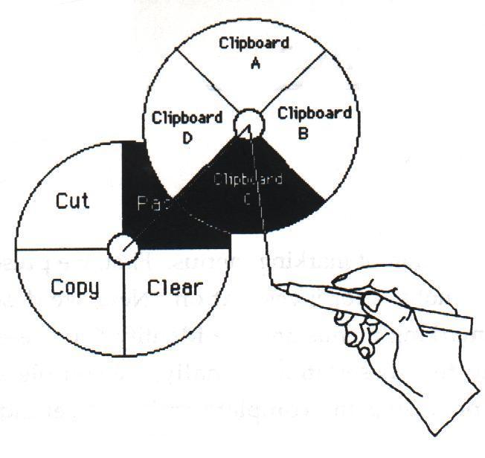
Menu radial hiéarchique
Image prise de la thèse doctorale de Gord Kurtenbach
Notes:
Picture taken from Kurtenbach’s phd thesis

Slide 18
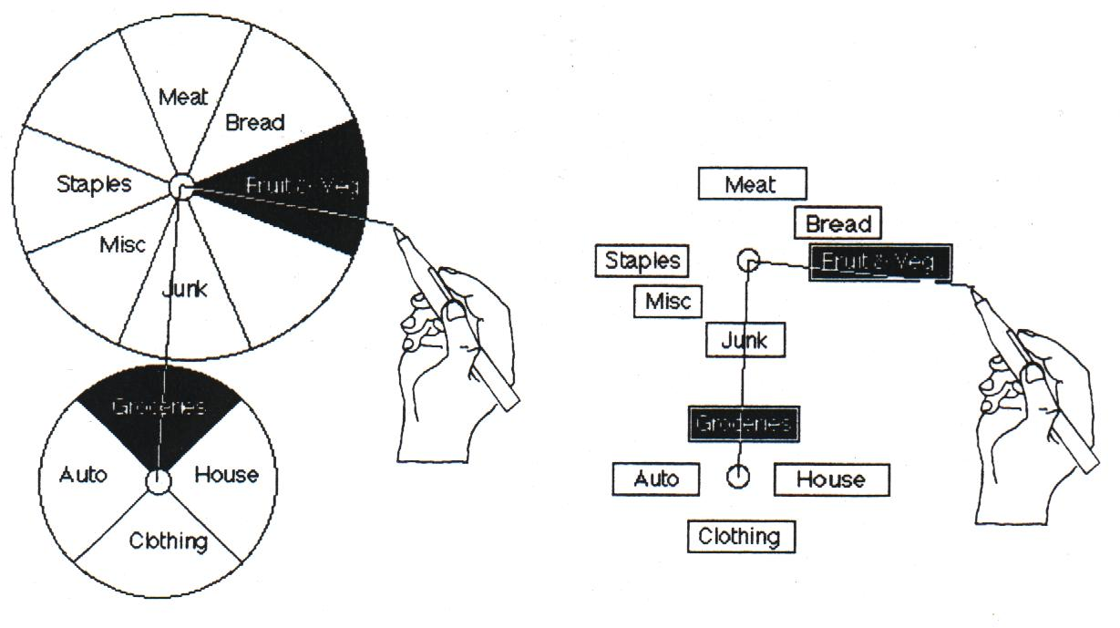
Présentation graphique améliorée
Image prise de la thèse doctorale de Gord Kurtenbach
Notes:
Picture from Kurtenbach’s phd thesis

Slide 19
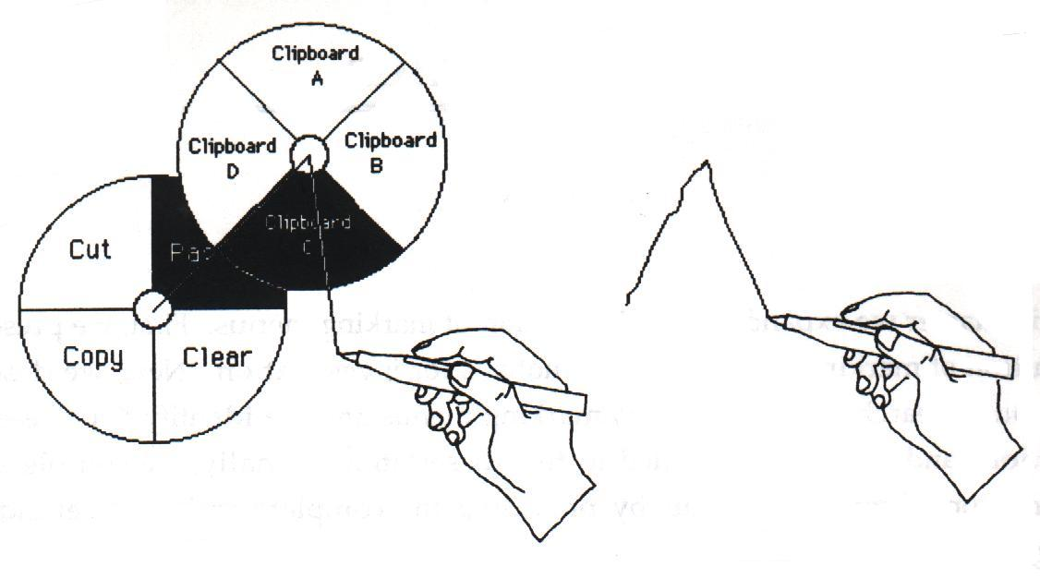
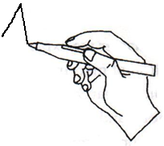
Marking Menu: une sorte de menu radial hiéarchique permettant de dessiner des gestes au lieu de naviguer dans un menu
Vidéos: https://youtu.be/THBc55MSOg0 ; https://youtu.be/wLNPGsKyUls
Regardez les vidéos
Ce qui distingue les Marking Menus des menus radiaux normaux: "Scale invariant recognition" / Reconnaissance des gestes (marques) qui ne dépend pas de la longueur des segments; seuls les angles des segments importe. Donc, les marques peuvent être dessinées en petit et rapidement, de façon balistique (c.-à-d. sans faire attention à la position finale)
Un utilisateur qui sait quelle marque dessiner n’a pas besoin de voir le menu s’afficher, et peut même dessiner sans regarder l'écran
Notes:
Ballistically: marks can be drawn very quickly
Expert users only need to see ink stroke, which is less distracting than seeing the entire menu.

Slide 20
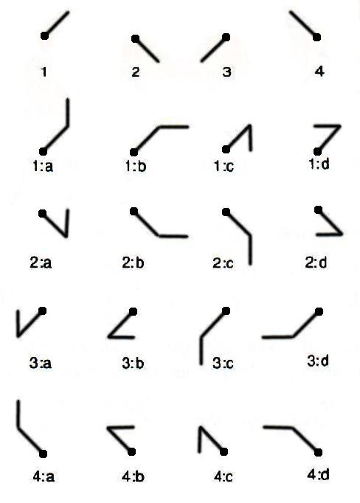
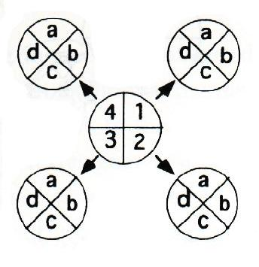
Les Marking Menus définissent un ensemble de gestes (ou “marques”) découvrables (“self-revealing”), contrairement aux interfaces gestuelles habituelles. Si on ne connaît pas le geste à faire, on n'a qu'à simplement naviguer dans le menu.
Image prise de la thèse doctorale de Gord Kurtenbach
Notes:
There’s a natural correspondence between pathways in the menu and marks.
Self-revealing gesture set.
Explain why this is so great: other systems with gestures (graffiti for palm pilot etc.) require the user first learn the gestures

Slide 21
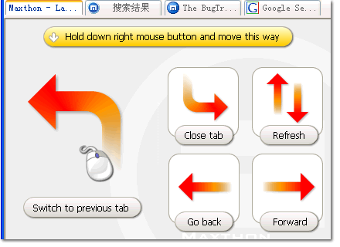
« Mouse Gestures » pour Firefox: ces gestes sont semblables aux gestes de Marking Menus, mais ne sont pas facilement découvrables: il faut consulter un guide et les apprendre par coeur avant de les utiliser.
Notes:
http://img327.imageshack.us/img327/346/027zd.gif

Slide 22
Transition de néophyte en expert
Menus traditionels:
Pointage versus racourcis
Marking Menus:
Transition progressive
et naturelle !

Slide 23
Les Marking Menus
Permettent une sélection plus rapide
qu’avec les menus linéaires
(marques directionnelles et balistiques)
Peuvent être utilisés sans regarder l’écran
(“eyes-free operation”)
Ont un ensemble de gestes découvrables
Permettent une transition progressive et naturelle de novice en expert
Peuvent être utilisés pour sélectionner
objet et commande
Sont limités à environ 8 commandes par menu ou sous-menu, et à une profondeur d’environ 3 niveaux
À retenir!
Notes:
Note: marking menus are actually used in products, mainly Alias products.
Radial menus are also used in web browsers and games.
Question: disadvantages of marking menus ?

Slide 24
Résumé
À retenir!
Les modes temporaires, maintenus en appuyant un bouton ou touche avec retour kinesthésique …
  Permettent d’éviter les erreurs de mode
  Exemple: une touche/racourci qu’on doit garder appuyée pour maintenir un changement temporaire de mode
  Exemple: widgets contextuels (“popup widgets”)
    Peuvent combiner la sélection de nom+verbe
    Consomment moins d’espace sur l’écran
Un widget contextuel avec plusieurs avantages: Marking Menus
  Permettent des gestes balistiques
  Transition progressive d’utilisateur novice en utilisateur expert
Notes:
Repeat that these techniques can be used in commercial software systems and are currently used in real commercial systems (web browsers and games with radial menus; Alias Maya)
Mention that there are variations on Marking Menus, and there are examples of interfaces that combine Marking Menus and Toolglasses, or that combine 2-handed input with other popup widgets.
See the T3 paper for (Kurtenbach et al. CHI 97 ?) for one way of combining marking menus with toolglass.
There’s also an article (TOCHI 2005 ?) by Guimbretiere et al. that compares different ways of merging command selection and direct manipulation, including toolglass.

Slide 25
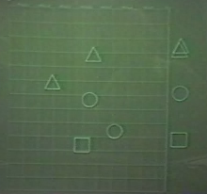
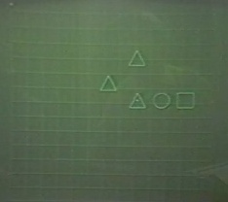
Modes, outils, et techniques d’interaction
"Selection and Positioning tasks" [Buxton 1983] http://www.youtube.com/watch?v=yWmau6TEH6Q
Regardez de 2:02 jusqu’à 5:44

Slide 26
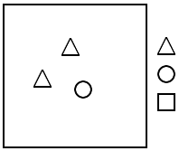
Quelques observations
Techniques montrées dans la vidéo:
  1. Glisser-déposer
  2. Barre d’outils modale
  3. « Moving menu » (menu contextuel)
  4. « Moving menu » avec mémoire
Questions: parmi les 4 techniques, lesquelles …
  Ne sont pas modales (ou bien ont seulement des modes temporaires avec retour kinesthésique), donc ont peu de possibilités d’erreurs de mode ?
  Évitent des mouvements « aller-retour » entre la toile et la barre d’outils, et ne nécessitent pas de consacrer de l’espace à une barre d’outils ?
  Ont des affordances (barre d’outils) visibles, montrant les opérations possibles ?
  Permettent qu’une même forme soit créée plusieurs fois de suite, très rapidement ?
  Assurent que chaque forme est toujours sélectionnée avec le même geste de glissement, permettant à l’utilisateur d’apprendre les gestes par cœur et de les exécuter rapidement ?

Slide 27
D’autres extensions aux menus contextuels …
Notes:
Marking Menus have some really nice properties, but they aren’t the end-all of popup interaction.
It’s possible to design many variations on popup widgets like marking menus.
Recall that: Why should we be interested in popup widgets ?
Avoid modes
Better use of screen space: UI only appears when it’s needed

Slide 28
D’autres menus et widgets contextuels
Control Menus (Pook et al., 2000)
Lasso + Control Menu dans Scriboli (Hinckley et al., 2005)
Flow Menus (Guimbretière et Winograd, 2000)
( FaST Sliders (McGuffin et al., 2002) )
Tracking Menus (Fitzmaurice et al., 2003)
( Trailing Widget (Forlines et al., 2006) )
Hover Widgets (Grossman et al., 2006)
PieCursor (Fitzmaurice et al., 2008)
Hotbox (Kurtenbach et al., 1999)
ToolGlass
Ces widgets et techniques d’interaction sont adaptés pour:
  Un grand nombre de commandes
  Le contrôle de variables continues (arguments aux commandes)
  Le saisie de texte et de chiffres avec des gestes
  L’utilisation d’un stylet
  Travailler avec deux mains
À retenir!
(sauf ceux en gris)

Slide 29
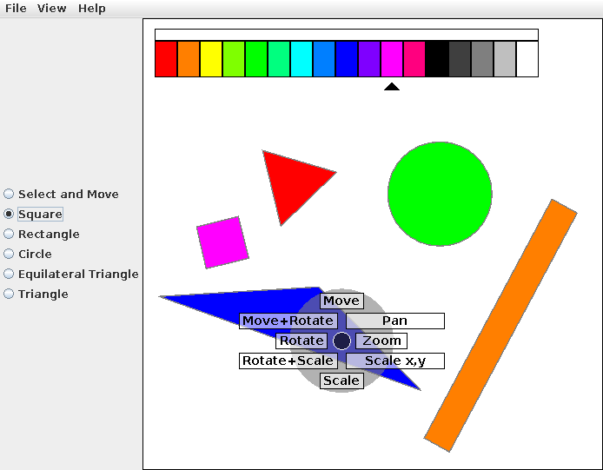
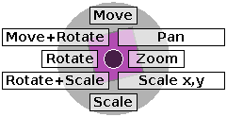
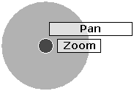
Exemple de Control Menu https://youtu.be/p8f12anNzBg
Regardez la vidéo

Slide 30
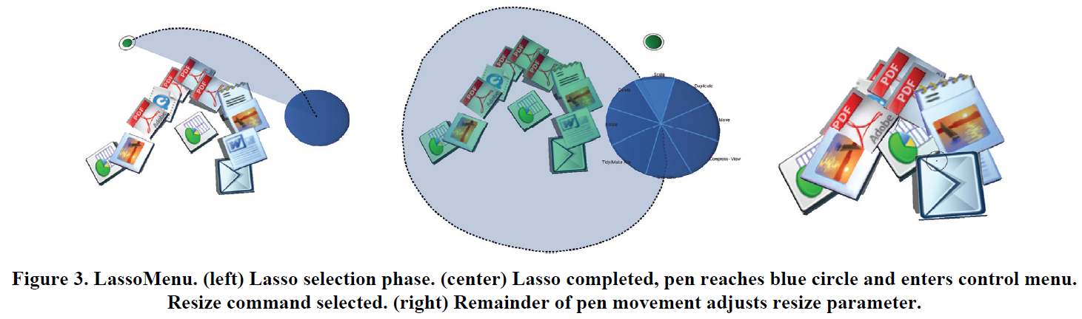
Exemple de Control Menu précédé d’une selection en lasso, dans BumpTop
http://scholar.google.ca/scholar?q=agarawala+balakrishnan+keepin+pushing+the+desktop+metaphor ;
http://www.youtube.com/watch?v=M0ODskdEPnQ

Slide 31
Scriboli (Hinckley et al., CHI 2005)
Lasso + queue de cochon + Control Menu https://www.youtube.com/watch?v=7YhJ2vGaftY http://www.patrickbaudisch.com/publications/2005-Hinckley-CHI05-Scriboli.wmv http://research.microsoft.com/users/kenh/papers/Scriboli.mov
À retenir!

Slide 32
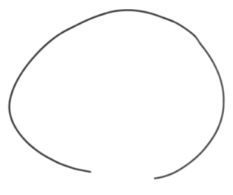

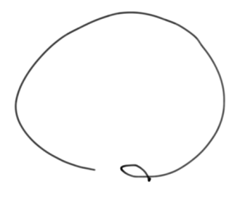



Gestes possibles avec le menu dans Scriboli:
La "queue de cochon" (pigtail) indique la fin d'un lasso et/ou le début d'une sélection de commande dans le Control Menu.
À retenir!
Commande dans
le Control Menu
Encre
Lasso +
Commande dans
le Control Menu + Argument
Lasso
Lasso +
Commande dans le Control Menu
Commande dans
le Control Menu +
Argument

Slide 33
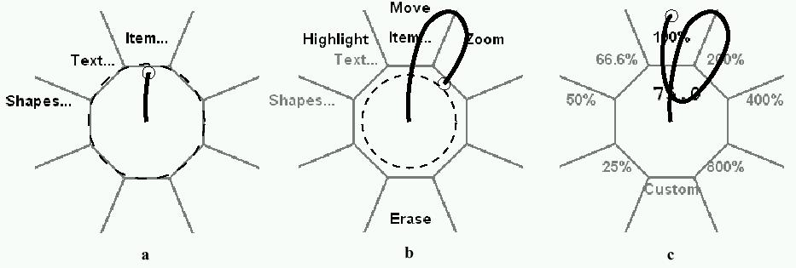
FlowMenus [Guimbretière et al., 2000]
Comme un Control Menu avec des sous-menus http://www.acm.org/uist/archive/videos/2000/p213-guimbretiere.mov
À retenir!

Slide 34
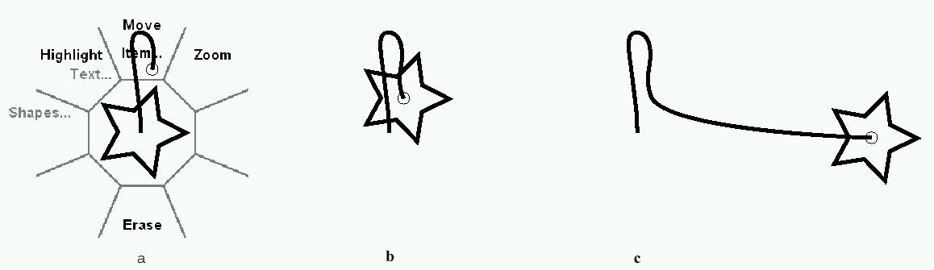
FlowMenus [Guimbretière et al., 2000] http://www.acm.org/uist/archive/videos/2000/p213-guimbretiere.mov
À retenir!

Slide 35
FlowMenus [Guimbretière et al., 2000] http://www.acm.org/uist/archive/videos/2000/p213-guimbretiere.mov
À retenir!
Cette partie du glissement sert comme un genre de préfixe pour préciser la commande
Cette partie du glissement sert comme argument

Slide 36
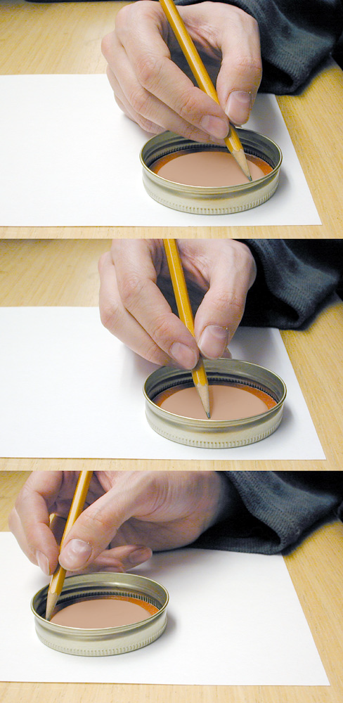
Tracking Menu (Fitzmaurice et al., UIST 2003) http://www.acm.org/uist/archive/videos/2003/p71-fitzmaurice.mov http://www.autodeskresearch.com/publications/trackingmenus https://www.youtube.com/watch?v=G1jC6jQhcJI
À retenir!

Slide 37
HoverWidgets (Grossman et al., CHI 2006) http://www.dgp.utoronto.ca/~ravin/videos/chi2006_hoverwidgets.mov https://www.youtube.com/watch?v=WPbiPn1b1zQ https://www.youtube.com/watch?v=KRXfaZ8nqZM http://www.dgp.toronto.edu/~tovi/videos/hoverwidgets.mov
À retenir!

Slide 38
PieCursor [Fitzmaurice et al., CHI 2008]
Comme un Tracking Menu très petit http://www.autodeskresearch.com/publications/piecursor
À retenir!

Slide 39
Une comparaison grammaticale
Menu radial :
Control Menu :
FlowMenu :
PieCursor :
Pointer | Appuyer ↓ | Glissement directionnel | Relâcher ↑
Objet |  | Commande
temps
Pointer | Appuyer ↓ | Glissement directionnel | Dépasser un seuil ⇸ | Glisser | Relâcher ↑
Objet |  | Commande |  | Argument
Pointer | Appuyer ↓ | Glissement geste | Dépasser un seuil ⇸ | Glisser | Relâcher ↑
Objet |  | Commande |  | Argument
Mouvement directionnel | Appuyer ↓ | Glisser | Relâcher ↑
Commande |  | Argument
Remarque: avec le PieCursor, la commande est sélectionnée avant le clic

Slide 41
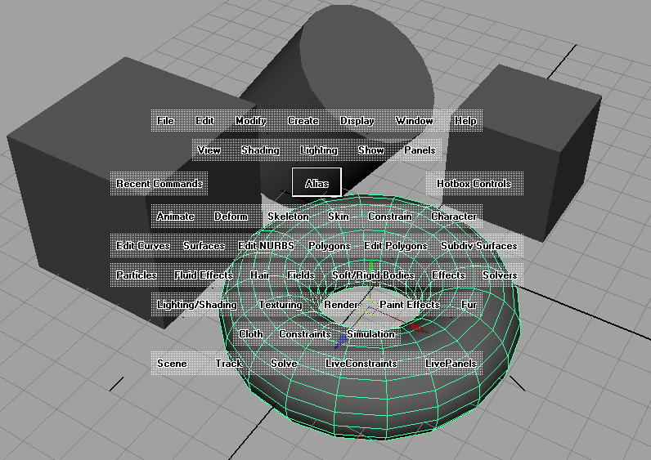
Le Hotbox dans Maya
[Kurtenbach et al., 1999]

Slide 42
Le Hotbox dans Maya
[Kurtenbach et al., 1999]

Slide 43
Le Hotbox dans Maya
À retenir!
Alias
[Kurtenbach et al., 1999]

Slide 44
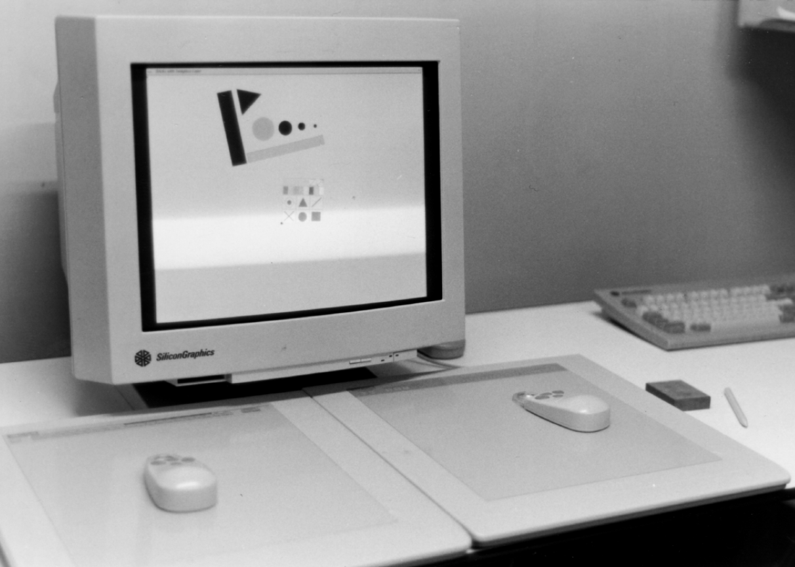
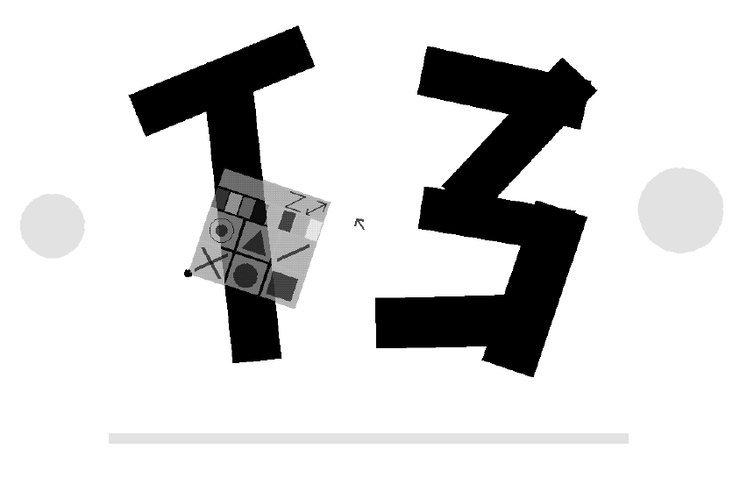
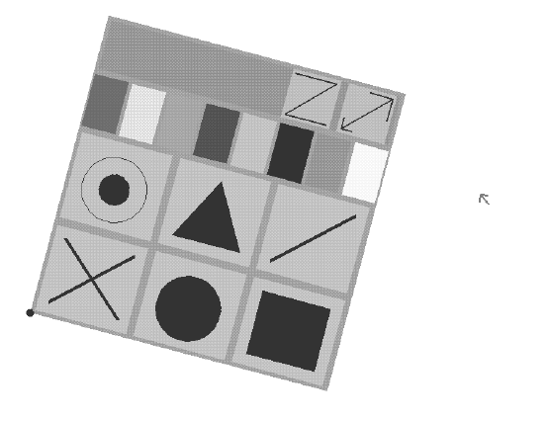
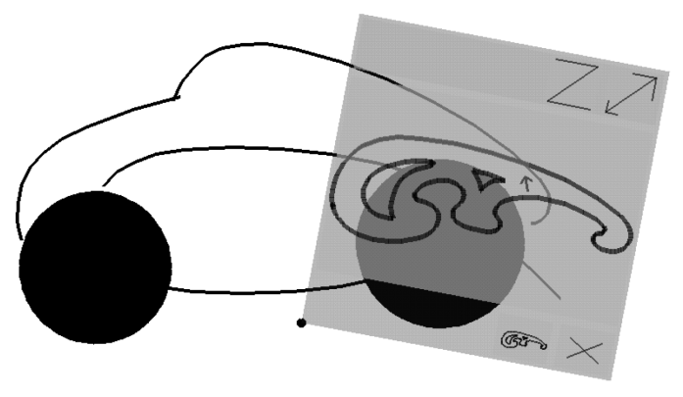
Toolglass: entrée bimanuelle https://www.youtube.com/watch?v=fUwYCbhFj1U http://www.autodeskresearch.com/publications/t3
À retenir!
Clic-à-travers (click-through): sélection simultanée d’objet et de commande !

Slide 45
D’autres utilisations des deux mains?

Slide 46
Entrée bimanuelle (à deux mains)
Utilisations possibles:
Main dominante (MD) sur la souris,
main non-dominante (MND) sur le clavier
Deux souris, deux curseurs, symétrique :
  Est-ce qu’on peut cliquer plus rapidement
  en alternant entre les deux mains?
  Translation+rotation+changement d’échelle
  simultanée en 2D
Deux souris, asymétrique :
  MND pour la caméra,
  MD pour sélectionner ou manipuler
  MND pour la palette d’outils,
  MD pour cliquer-à-travers (Toolglass)

Slide 47
Modèle de chaîne cinématique
(Yves Guiard 1987)
À retenir!
La MND (main non-dominante) effectue des mouvements plus lents et plus grossiers que la MD (main dominante)
Le mouvement de la MND
précède le mouvement de la MD
La MND établit une référence de travail
pour la MD

Slide 48
Comment analyser et comparer les différents menus pour lancer des commandes ?

Slide 49
 |  | 1 dispositif de pointage (pas besoin de détecter le survol) |  |  |  |  |  |  | 1 dispositif de pointage avec survol |  |  |  | 2 dispos de pointage avec survol
 |  |  |  |  |  |  |  |  |  |  |  | Bouton pour main non-dominante
 |  | Palette d’outils | Menu déroulant | Menu contextual linéaire | Menu radial à un niveau | Marking Menu | Control Menu | FlowMenu | Tracking Menu | Hover Widgets | PieCursor | Hotbox | Toolglass
Le menu est une affordance visible |  | Oui | Oui | Non | Non | Non | Non | Non | Oui | Non | Oui | Non | Oui
Speed | Menu toujours accessible près du cursor | Non | Non | Oui | Oui | Oui | Oui | Oui | Oui | Oui | Oui | Oui | Oui
 | Sélection de commandes possible sans regarder | Non | Non | Non | Oui | Oui | Oui | Oui | Seulement pour les commandes au bord du menu | Oui | Oui | Seulement pour certaines commandes | Non
 | Sélection d’objet + commande en un glissement | Non | Non | Oui | Oui | Oui | Oui | Oui | Non | Non | Non | Non | Oui
 | Commande + arguments en un glissement | Non | Non | Non | Non | Non | Oui | Oui | Oui | Oui | Oui | Oui | Oui
Scalability | Sous-menus | Oui | Oui | Oui | Non | Oui | Non | Oui | Oui | Oui | Non | Oui | Oui
 | Disposition flexible des items de menus | Oui | Oui | Oui | Non | Non | Non | Non | Oui | Seulement dans les sous-menus après le premier clic | Non | Oui | Oui
Menu apparaît seulement quand on veut; économise l’espace à l’écran |  | Non | Oui | Oui | Oui | Oui | Oui | Oui | Non | Oui | Non | Oui | Non
La détection de survol par le matériel n’est pas nécessaire |  | Oui | Oui | Oui | Oui | Oui | Oui | Oui | Non | Non | Non | Non | Non

Slide 50
Remarque
Dans le tableau précédent, il n’y a aucune colonne complètement vert. Autrement dit, aucun des menus offre tous les avantages. Il y a plusieurs compromis (“tradeoffs”).

Slide 51
 |  | 1 dispositif de pointage (pas besoin de détecter le survol) |  |  |  |  |  |  | 1 dispositif de pointage avec survol |  |  |  | 2 dispos de pointage avec survol
 |  |  |  |  |  |  |  |  |  |  |  | Bouton pour main non-dominante
 |  | Palette d’outils | Menu déroulant | Menu contextual linéaire | Menu radial à un niveau | Marking Menu | Control Menu | FlowMenu | Tracking Menu | Hover Widgets | PieCursor | Hotbox | Toolglass
Le menu est une affordance visible
Speed | Menu toujours accessible près du cursor
 | Sélection de commandes possible sans regarder
 | Sélection d’objet + commande en un glissement
 | Commande + arguments en un glissement
Scalability | Sous-menus
 | Disposition flexible des items de menus
Menu apparaît seulement quand on veut; économise l’espace à l’écran
La détection de survol par le matériel n’est pas nécessaire
Des menus, groupés par le type de matériel nécessaire.
Des critères.
Si on peut répondre “Oui” dans une cellule, c’est une bonne chose.

Slide 52
 |  | 1 dispositif de pointage (pas besoin de détecter le survol) |  |  |  |  |  |  | 1 dispositif de pointage avec survol |  |  |  | 2 dispos de pointage avec survol
 |  |  |  |  |  |  |  |  |  |  |  | Bouton pour main non-dominante
 |  | Palette d’outils | Menu déroulant | Menu contextual linéaire | Menu radial à un niveau | Marking Menu | Control Menu | FlowMenu | Tracking Menu | Hover Widgets | PieCursor | Hotbox | Toolglass
Le menu est une affordance visible
Speed | Menu toujours accessible près du cursor
 | Sélection de commandes possible sans regarder
 | Sélection d’objet + commande en un glissement
 | Commande + arguments en un glissement
Scalability | Sous-menus
 | Disposition flexible des items de menus
Menu apparaît seulement quand on veut; économise l’espace à l’écran
La détection de survol par le matériel n’est pas nécessaire
Avantageux car un nouvel utilisateur n’a pas besoin de savoir comment ouvrir le menu; le menu est déjà visible.
Réduit les mouvements aller-retour.
Les commandes sont sélectionnés par des gestes qui sont reconnus par leur forme et leur direction, pas par leur longueur ni leur taille. Un nouvel utilisateur n’a pas besoin d’apprendre les gestes avant de les utiliser, car le retour visuel du menu indique quel mouvement faire (gestes découvrables). Un novice qui navigue dans le menu à plusieurs reprises finit par apprendre les gestes par coeur (transition progressive vers le comportement d’un expert). L’expert qui connaît les gestes par coeur peut les exécuter sans regarder.
La pression maintenu par le doigt s’appelle “tension kinesthésique” (on parle aussi de retour kinesthésique ou quasi-mode). Aide à éviter les erreurs de mode.

Slide 53
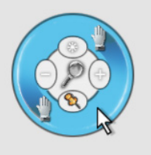
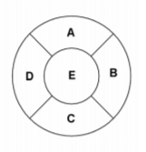
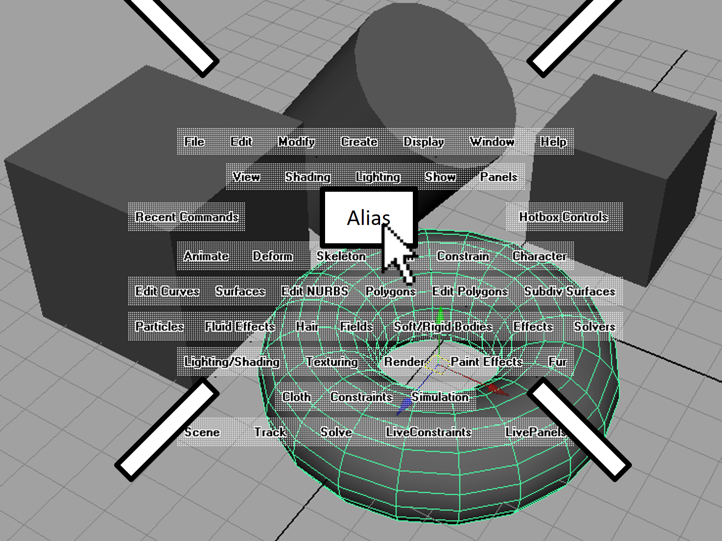
 |  | 1 dispositif de pointage (pas besoin de détecter le survol) |  |  |  |  |  |  | 1 dispositif de pointage avec survol |  |  |  | 2 dispos de pointage avec survol
 |  |  |  |  |  |  |  |  |  |  |  | Bouton pour main non-dominante
 |  | Palette d’outils | Menu déroulant | Menu contextual linéaire | Menu radial à un niveau | Marking Menu | Control Menu | FlowMenu | Tracking Menu | Hover Widgets | PieCursor | Hotbox | Toolglass
Le menu est une affordance visible
Speed | Menu toujours accessible près du cursor
 | Sélection de commandes possible sans regarder |  |  |  |  |  |  |  | Seulement pour les commandes au bord du menu |  |  | Seulement pour certaines commandes
 | Sélection d’objet + commande en un glissement
 | Commande + arguments en un glissement
Scalability | Sous-menus
 | Disposition flexible des items de menus
Menu apparaît seulement quand on veut; économise l’espace à l’écran
La détection de survol par le matériel n’est pas nécessaire
Tracking Menu: Seulement l’anneau externe de l’exemple à gauche, et les items A, B, C, D de l’exemple à droit, peuvent être sélectionnés sans regarder.
Hotbox: seulement les Marking Menus lancés au centre ou dans un des quadrants (nord, sud, est, ouest) peuvent être sélectionnés sans regarder.

Slide 54
 |  | 1 dispositif de pointage (pas besoin de détecter le survol) |  |  |  |  |  |  | 1 dispositif de pointage avec survol |  |  |  | 2 dispos de pointage avec survol
 |  |  |  |  |  |  |  |  |  |  |  | Bouton pour main non-dominante
 |  | Palette d’outils | Menu déroulant | Menu contextual linéaire | Menu radial à un niveau | Marking Menu | Control Menu | FlowMenu | Tracking Menu | Hover Widgets | PieCursor | Hotbox | Toolglass
Le menu est une affordance visible
Speed | Menu toujours accessible près du cursor
 | Sélection de commandes possible sans regarder
 | Sélection d’objet + commande en un glissement
 | Commande + arguments en un glissement
Scalability | Sous-menus
 | Disposition flexible des items de menus |  |  |  | Non | Non | Non | Non |  |  | Non
Menu apparaît seulement quand on veut; économise l’espace à l’écran
La détection de survol par le matériel n’est pas nécessaire
Ces 5 menus imposent une disposition en 8 pointes de tarte.

Slide 55
 |  | 1 dispositif de pointage (pas besoin de détecter le survol) |  |  |  |  |  |  | 1 dispositif de pointage avec survol |  |  |  | 2 dispos de pointage avec survol
 |  |  |  |  |  |  |  |  |  |  |  | Bouton pour main non-dominante
 |  | Palette d’outils | Menu déroulant | Menu contextual linéaire | Menu radial à un niveau | Marking Menu | Control Menu | FlowMenu | Tracking Menu | Hover Widgets | PieCursor | Hotbox | Toolglass
Le menu est une affordance visible |  | Oui | Oui | Non | Non | Non | Non | Non | Oui | Non | Oui | Non | Oui
Speed | Menu toujours accessible près du cursor | Non | Non | Oui | Oui | Oui | Oui | Oui | Oui | Oui | Oui | Oui | Oui
 | Sélection de commandes possible sans regarder | Non | Non | Non | Oui | Oui | Oui | Oui | Seulement pour les commandes au bord du menu | Oui | Oui | Seulement pour certaines commandes | Non
 | Sélection d’objet + commande en un glissement | Non | Non | Oui | Oui | Oui | Oui | Oui | Non | Non | Non | Non | Oui
 | Commande + arguments en un glissement | Non | Non | Non | Non | Non | Oui | Oui | Oui | Oui | Oui | Oui | Oui
Scalability | Sous-menus | Oui | Oui | Oui | Non | Oui | Non | Oui | Oui | Oui | Non | Oui | Oui
 | Disposition flexible des items de menus | Oui | Oui | Oui | Non | Non | Non | Non | Oui | Seulement dans les sous-menus après le premier clic | Non | Oui | Oui
Menu apparaît seulement quand on veut; économise l’espace à l’écran |  | Non | Oui | Oui | Oui | Oui | Oui | Oui | Non | Oui | Non | Oui | Non
La détection de survol par le matériel n’est pas nécessaire |  | Oui | Oui | Oui | Oui | Oui | Oui | Oui | Non | Non | Non | Non | Non

Slide 56
 |  | 1 dispositif de pointage (pas besoin de détecter le survol) |  |  |  |  |  |  | 1 dispositif de pointage avec survol |  |  |  | 2 dispos de pointage avec survol
 |  |  |  |  |  |  |  |  |  |  |  | Bouton pour main non-dominante
 |  | Palette d’outils | Menu déroulant | Menu contextual linéaire | Menu radial à un niveau | Marking Menu | Control Menu | FlowMenu | Tracking Menu | Hover Widgets | PieCursor | Hotbox | Toolglass
Le menu est une affordance visible |  | Oui | Oui | Non | Non | Non | Non | Non | Oui | Non | Oui | Non | Oui
Speed | Menu toujours accessible près du cursor | Non | Non | Oui | Oui | Oui | Oui | Oui | Oui | Oui | Oui | Oui | Oui
 | Sélection de commandes possible sans regarder | Non | Non | Non | Oui | Oui | Oui | Oui | Seulement pour les commandes au bord du menu | Oui | Oui | Seulement pour certaines commandes | Non
 | Sélection d’objet + commande en un glissement | Non | Non | Oui | Oui | Oui | Oui | Oui | Non | Non | Non | Non | Oui
 | Commande + arguments en un glissement | Non | Non | Non | Non | Non | Oui | Oui | Oui | Oui | Oui | Oui | Oui
Scalability | Sous-menus | Oui | Oui | Oui | Non | Oui | Non | Oui | Oui | Oui | Non | Oui | Oui
 | Disposition flexible des items de menus | Oui | Oui | Oui | Non | Non | Non | Non | Oui | Seulement dans les sous-menus après le premier clic | Non | Oui | Oui
Menu apparaît seulement quand on veut; économise l’espace à l’écran |  | Non | Oui | Oui | Oui | Oui | Oui | Oui | Non | Oui | Non | Oui | Non
La détection de survol par le matériel n’est pas nécessaire |  | Oui | Oui | Oui | Oui | Oui | Oui | Oui | Non | Non | Non | Non | Non

Slide 57
Pour plus d’informations …
Gupta, Shrey, and Michael J. McGuffin (2016). "Multitouch Radial Menu Integrating Command Selection and Control of Arguments with up to 4 Degrees of Freedom." Proc. International Conference on Advanced Visual Interfaces (AVI). https://scholar.google.ca/scholar?q=gupta+mcguffin+multitouch+radial+menu+integrating+command+selection+control+arguments
Nancel, Mathieu, Stéphane Huot, and Michel Beaudouin-Lafon (2009). "Un espace de conception fondé sur une analyse morphologique des techniques de menus." Proc. International Conference on Association Francophone d'Interaction Homme-Machine (IHM). https://scholar.google.ca/scholar?q=nancel+huot+beaudouin-lafon+espace+conception+analyse+morphologique+techniques+menus
Bailly, Gilles, Eric Lecolinet, and Laurence Nigay (2007). "Quinze ans de recherche sur les menus: critères et propriétés des techniques de menus." Proc. Conference on l'Interaction Homme-Machine (IHM). https://scholar.google.ca/scholar?q=bailly+lecolinet+nigay+quinze+ans+recherche+menus+techniques

Slide 58
Brad Myers, “All the Widgets”, 1990, https://vimeo.com/61556918 , https://youtu.be/9qtd8Hc90Hw

